Slide 1
ANATOMIA da laringe

Slide 2
LARINGE
● Arcabouço músculo-cartilaginoso
● Funções: respiratória
fonatória
esfincteriana
● Situa-se numa referência vertebral entre C5-C6 e T1
● Possui 5 cartilagens principais e 2 menores.
● Cavidade endolaríngea é dividida em três andares: glote, supraglote e subglote

Slide 3
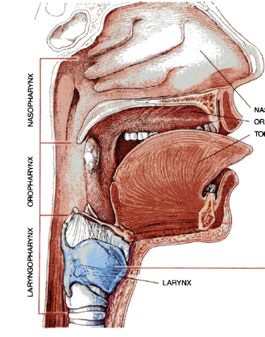

Slide 4
Cartilagens da laringe
Três peças ímpares:
Cricóide
Tireóide
Epiglote
Seis peças pares e laterais:
Aritenóides
Corniculadas (Santorini)
Cuneiformes (Wrisberg)

Slide 5
Cricóide
Ocupa a parte inferior da laringe.
Sua superfície interna corresponde à porção subglótica.
Sua borda inferior une-se ao primeiro anel traqueal e na borda superior insere-se a membrana cricotireoidea;
Em suas partes laterais, inserem-se os músculos cricoaritenóideos laterais e na parte posterior articula-se com as cartilagens aritenóides.

Slide 6
Tireóide
É o escudo protetor das partes essenciais da fonação.

Slide 7
Epiglote
Situada na abertura superior da laringe.
Funciona como protetora da parte respiratória durante a deglutição.
Possui uma face laríngea voltada para a fenda glótica e uma lingual. Entre a face lingual e a base da língua existe uma fossa denominada valécula.

Slide 8
Aritenóides
Apoiadas sobre a porção póstero-superior da cricóide.
Possuem apófises vocais onde se inserem as pregas vocais e apófises musculares.
Sobre elas existem as cartilagens corniculadas e cuneiformes.

Slide 9
Corniculas e Cuneiformes
São do tipo eláticas e apoiam-se sobre a prega ariepiglótica e as aritenóides
As cuneiformes são mais proeminentes na infância, de tamanho variável, e estão situadas uma em cada prega ariepiglótica.

Slide 10
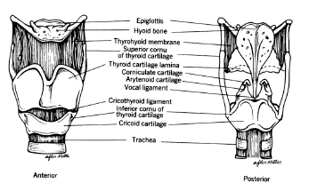

Slide 11
Membranas e ligamentos
As cartilagens são conectadas e estabilizadas por membranas e ligamentos
São eles que possibilitam movimentos ântero-posteriores, de lateralidade e basculantes

Slide 12
Membranas e ligamentos

Slide 13
Membranas e ligamentos

Slide 14
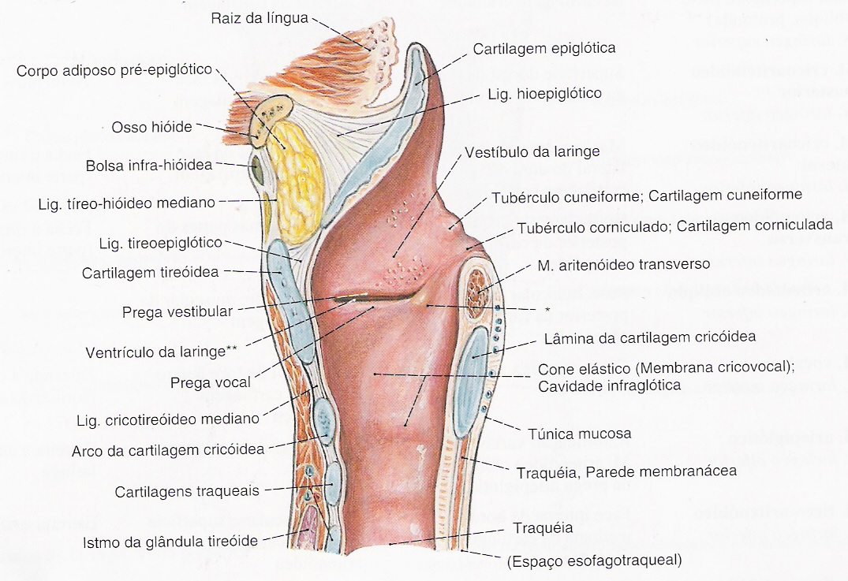
Cavidade endolaríngea
Andares:

Slide 15
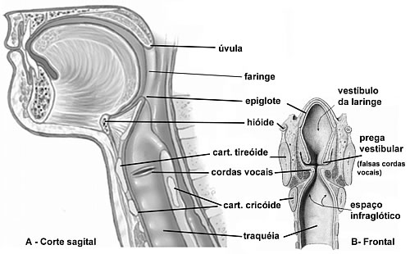

Slide 16
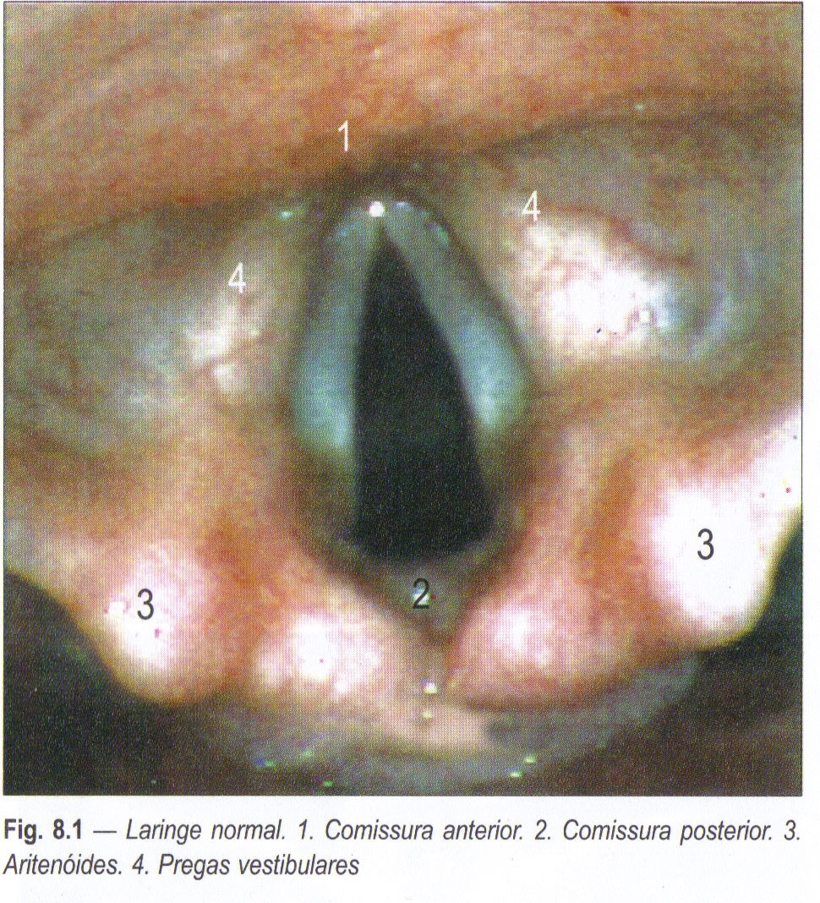
Glote
Espaço limitado pela borda livre das pregas vocais e pela face interna das aritenóides.
Anteriormente é delimitada pela comissura anterior e posteriormente , pela comissura posterior.

Slide 17
Glote
COMISURA ANTERIOR
- Considerada como uma linha vertical de 2 a 3mm de altura junto ao ângulo da tireóide onde as pregas vocais se encontram.
COMISSURA POSTERIOR
- Região mucosa com aprox. 5mm de altura que se estende do processo vocal de uma aritenóide à outra.

Slide 18
Prega vocal
- Se insere por sua extremidade anterior no ângulo cartilagem tireóide e por sua extremidade posterior na apófise vocal da cartilagem aritenóide.
- Sua borda externa corresponde ao músculo tireoaritenóideo.
Seu comprimento é de 20 a 25mm nos homens
16 a 20mm nas mulheres.
São compostas por um ligamento elástico (tireoaritenóideo inferior ou vocal)

Slide 19
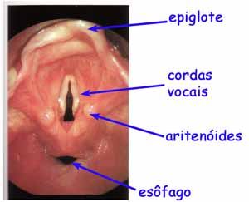
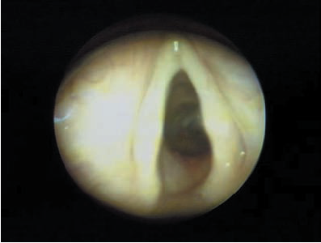

Slide 20
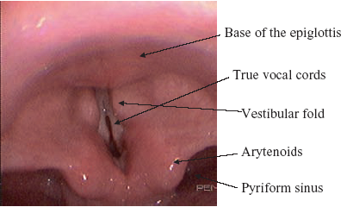
Supraglote
Vai das pregas vocais até o orifício superior da laringe.
Limitada anteriormente pela borda livre da epiglote, lateralmente pelas pregas ariepiglóticas e posteriormente pelos vértices das aritenóides

Slide 21
Banda ventricular
- Também chamada de falsa prega ou prega vestibular.
- Estrutura par que se insere adiante no ângulo da cartilagem tireóide e dirige-se para trás e um pouco para fora fixando-se na face anterior da cartilagem aritenóide.
- Formam um mecanismo protetor pela qual a via aérea se fecha na passagem dos alimentos.
- Não têm participação na formação da voz.

Slide 22
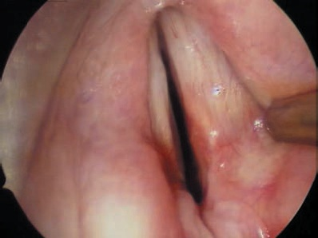
Ventrículos da laringe
- Também chamados ventrículos de morgani, são divertículos da laringe que ocupam em cada lado da linha média o espaço compreendido entre a falsa prega e a prega vocal.

Slide 23
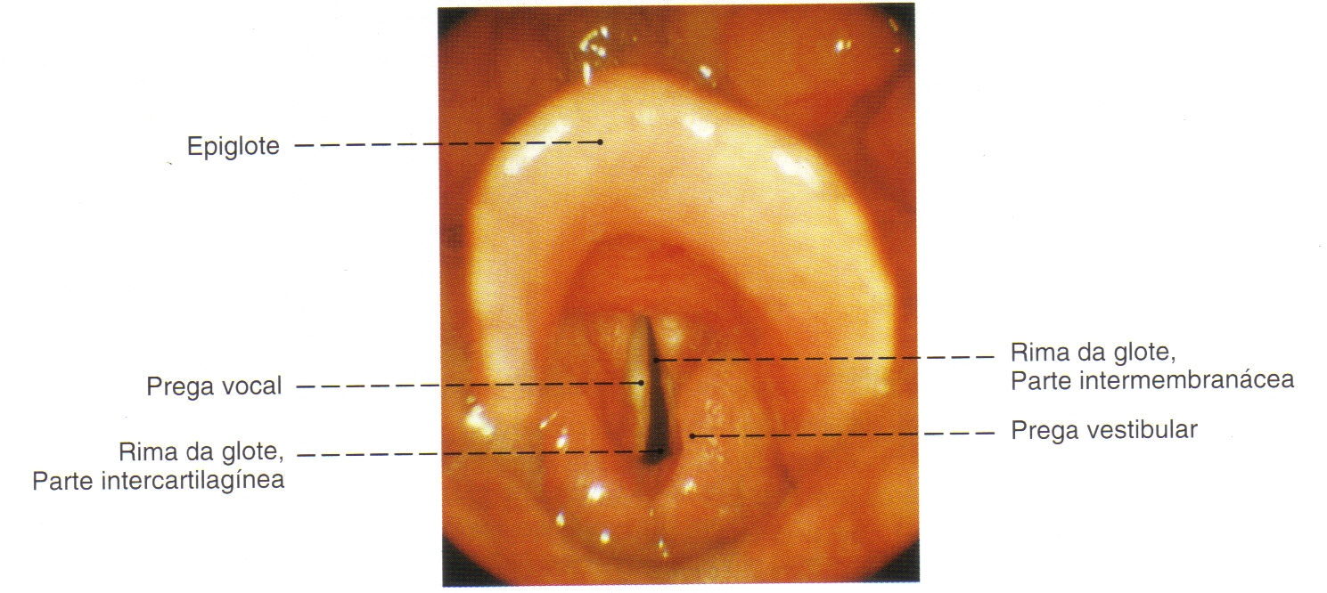

Slide 24
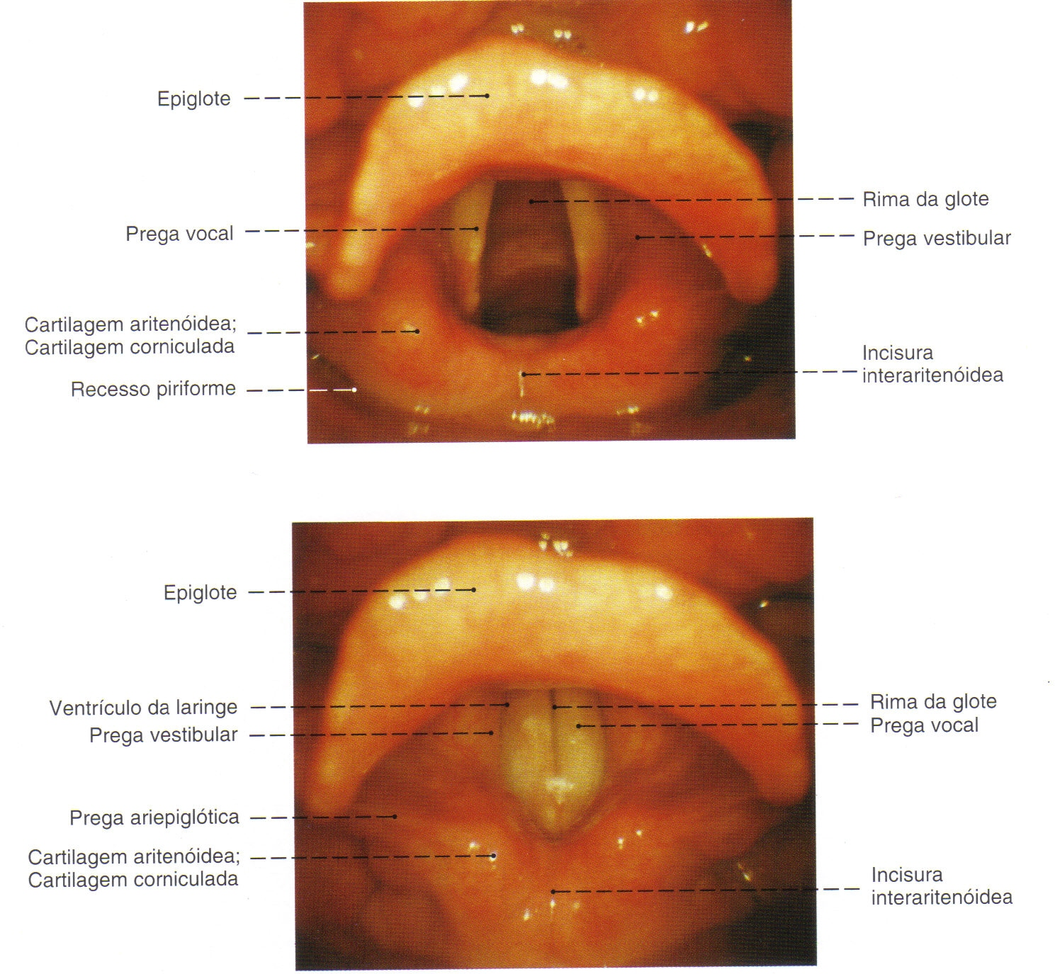

Slide 25
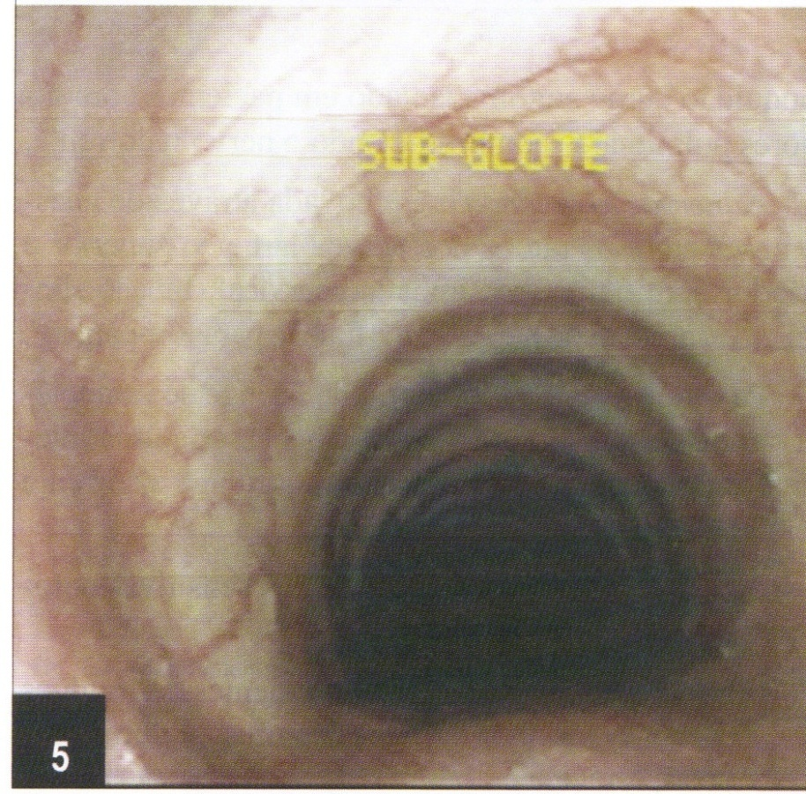
Subglote
Desde as pregas vocais até um plano que passa pelo bordo inferior da cartilagem cricóide.
Comunica-se inferiormente com a traquéia

Slide 26
Músculos da laringe
Extrínsecos
Fazem parte da musculatura do pescoço
São responsáveis pelos movimentos de elevação e abaixamento da laringe, e por sua fixação à região cervical.
Intrínsecos
Estão ligados às cartilagens da laringe
Responsáveis pelas funções respiratória, vocal e esfincterianas

Slide 27
Músculos extrínsecos
Suspensores da laringe (supra-hióideos):
digástrico, estilo-hióideo, geno-hióideo, milo-hióideo.
Inervados pelos V, VII e IX pares cranianos
Abaixadores da laringe (infra-hióideos):
esterno-hióideo, tireo-hióideo, omo-hióideo, esterno-tireo-hióideo.
Inervados pela alça do nervo hipoglosso e por ramos de C2 e C3

Slide 28
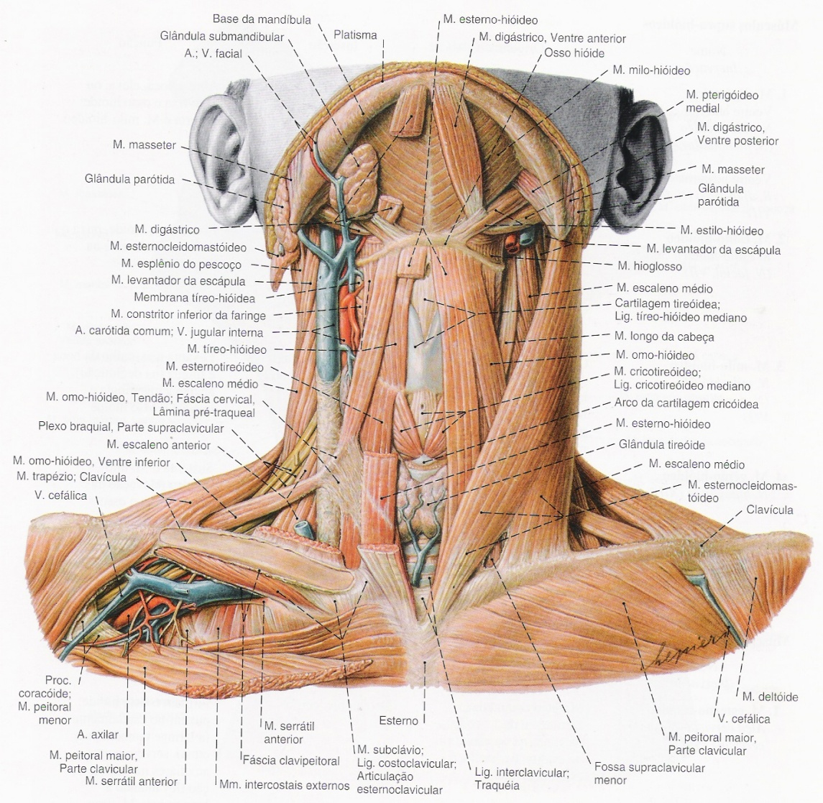

Slide 29
Extrínsecos posteriores da laringe:
Constritores médio e inferior
Estabelecem a fixação da laringe e se ligam ao hióide e à cartilagem tireóide
M. Constritor inferior faz parte do esfíncter que delimita a hipofaringe do esôfago

Slide 30
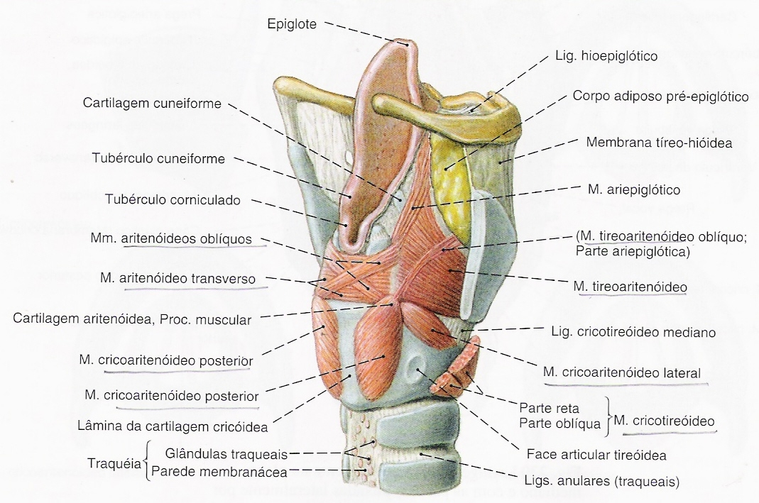
Músculos intrínsecos
Dividem-se em três grupos:
Tensores da pregas vocais
Dilatadores da glote
Constritores da glote

Slide 31
Músculos intrínsecos
Tensores das pregas vocais
Músculo Cricotireóideo (um de cada lado).
Basculam a cricóide, levando para trás e para baixo a aritenóide.
As pregas vocais se alongam e ficam tensas graças aos pontos fixos nas aritenóides e tireóide.

Slide 32
Músculos intrínsecos
Dilatadores da glote (abdutores)
Cricoaritenóideos posteriores (um de cada lado).
Movimento de rotação das aritenóides, separando as pregas vocais e dilatando a glote.

Slide 33
Músculos intrínsecos
Constrictores da glote
Cricoaritenóideos laterais:
- Situam-se por dentro das lâminas da cartilagem tireóide, por cima da cricóide.
- Aproximam as pregas vocais dirigindo as apófises vocais para dentro.

Slide 34
Músculos da laringe
Interaritenóideo:
- Formado por fibras transversas e oblíquas;
- Ação de aproximação das aritenóides e portanto das pregas vocais, estreitando o orifício superior da laringe.

Slide 35
Músculos da laringe
Tireoaritenóideos :
- Localizam-se por cima dos cricoaritenóideos lat.
- A camada interna produz adução das pregas vocais;
- A camada externa participa da adução das pregas vocais e atua sobre a epiglote trazendo-a para trás, estreitando o vestíbulo e o ádito da laringe.

Slide 39
Vascularização
A laringe é suprida por 3 artérias:
Artéria laríngea superior
Artéria laríngea ântero-inferior
Artéria laríngea póstero-inferior.

Slide 40
Artéria laríngea superior
Ramo da artéria tireóidea superior.
Atravessa a membrana tireohióidea e distribui-se pelos músculos da laringe e pela mucosa do compartimento superior do canal faringolaríngeo.

Slide 41
Artéria laríngea ântero-inferior
Ramo da tireóidea superior.
Perfura a membrana cricotireóidea e se distribui na mucosa do compartimento inferior da laringe.

Slide 42
Artéria laríngea póstero-inferior
Ramo da tireóidea inferior.
Introduz-se junto ao n. recorrente, por debaixo do m. constritor inferior e se distribui na mucosa da face post. da laringe e nos m.m. crico-aritenóideo posterior e ari-aritenóideo.
Forma rede anastomótica com a artéria laríngea sup.

Slide 43
Vascularização
Veias
Seguem o trajeto das artérias correspondentes.
As veias laríngea superior e ântero-inferior vão à jugular interna pela veia tireóidea superior e pelo tronco tireo-linguo-facial.
A laríngea póstero-inferior vai à veia tireóidea inferior.

Slide 44
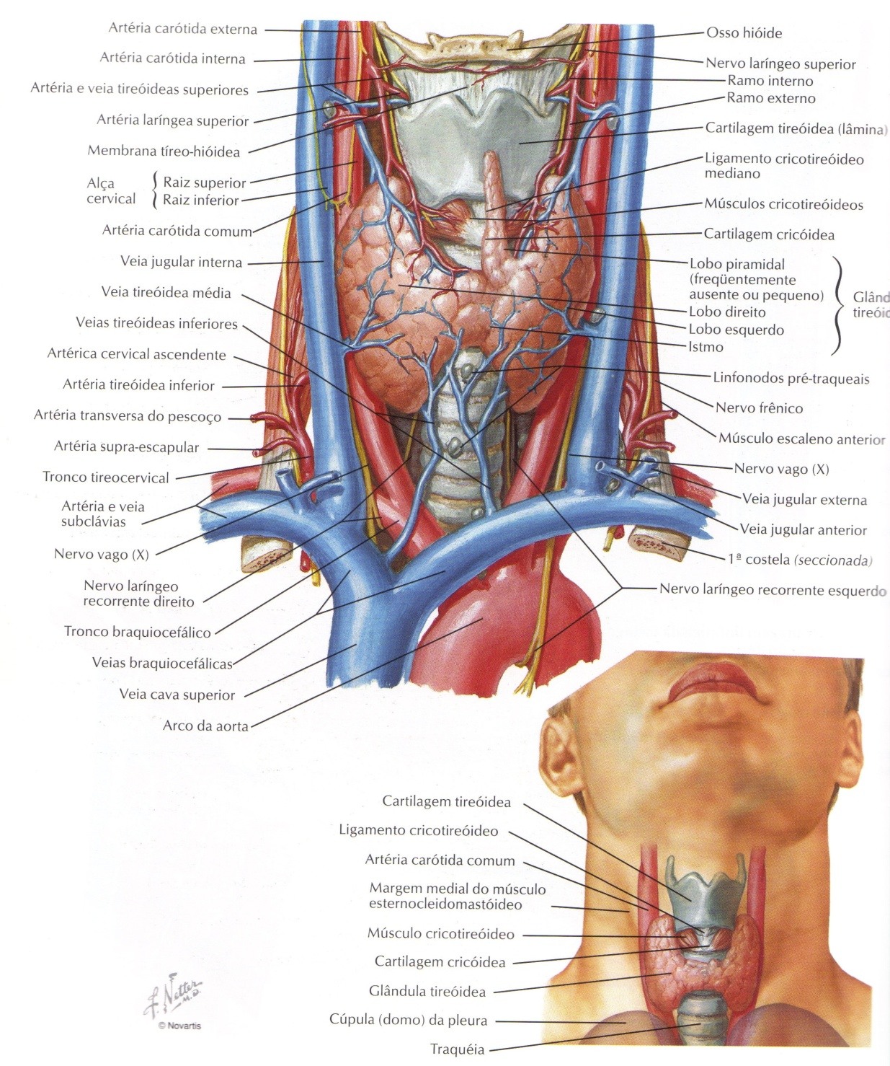

Slide 45
Inervação
Nervo laríngeo superior
Os ramos superiores atravessam a membrana tireóidea com a artéria laríngea sup., fornecem ramos para mucosa da zona supraglótica da laringe e parte sup. do canal faringolaríngeo.
O ramo inferior penetra a laringe pela membrana cricotireóidea, acompanhando a a. tireoidiana sup. em quase toda sua extensão.
Inervação sensitiva, vasomotricidade e secreção glandular
Inervação motora para os m.m. cricotireóideos.

Slide 46
Inervação
Nervo laringeo inferior
Inervação motora de todos os músculos da laringe com exceção do cricotireóideo.
Um de seus ramos anastomosa-se ao n. laringeo sup. para formar a alça de Galeno (sensitivo) e contribuem para a inervação da mucosa da face post da laringe.
À direita passa adiante da artéria subclávia, contornando-a para retornar à laringe.
À esquerda, abandona ovago no mediastino, contorna o arco aórtico e sobe até a hemilaringe esquerda (recorrente).

Slide 47
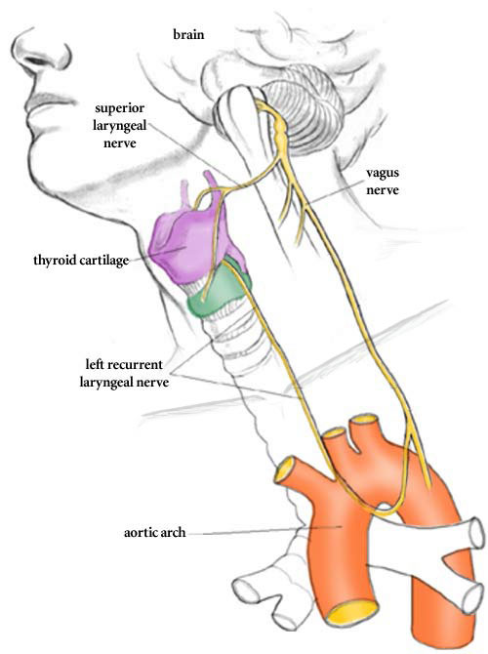
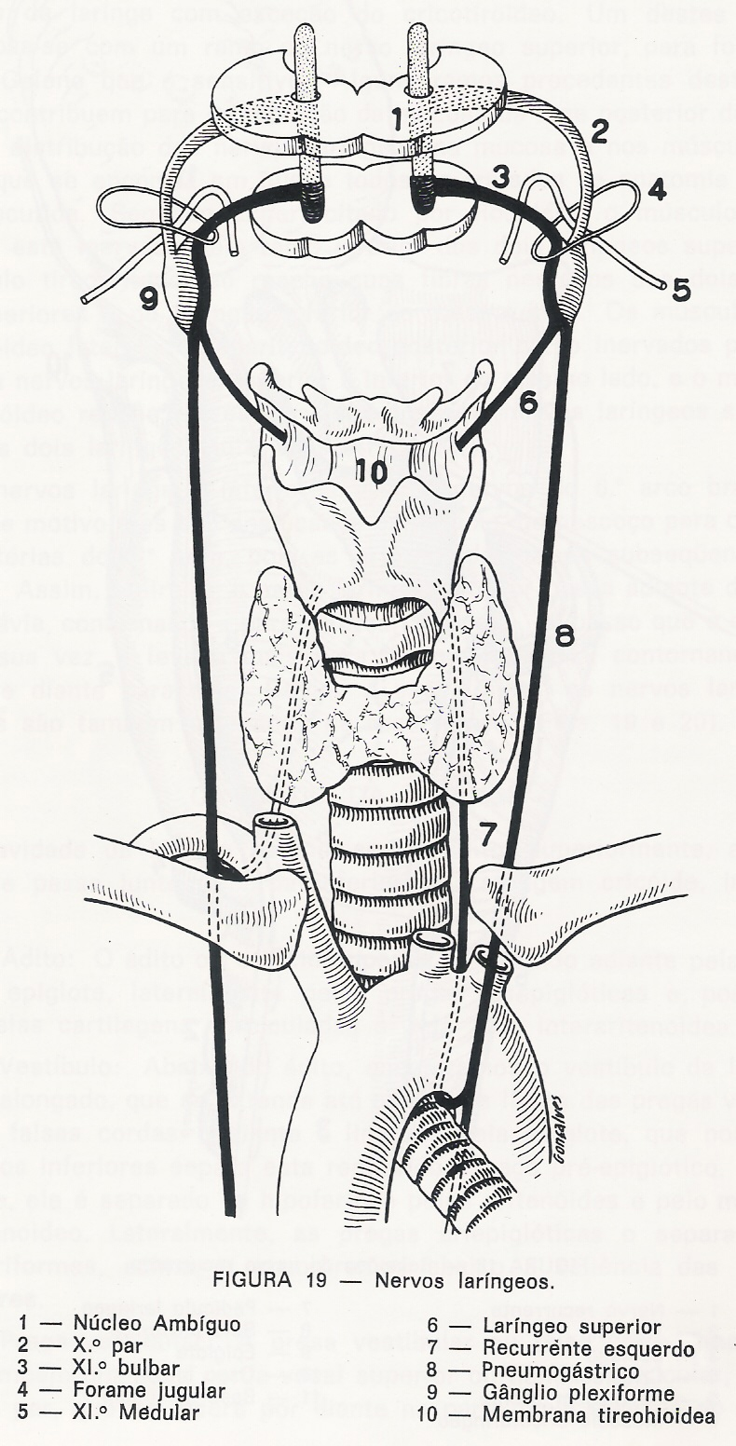

Slide 48
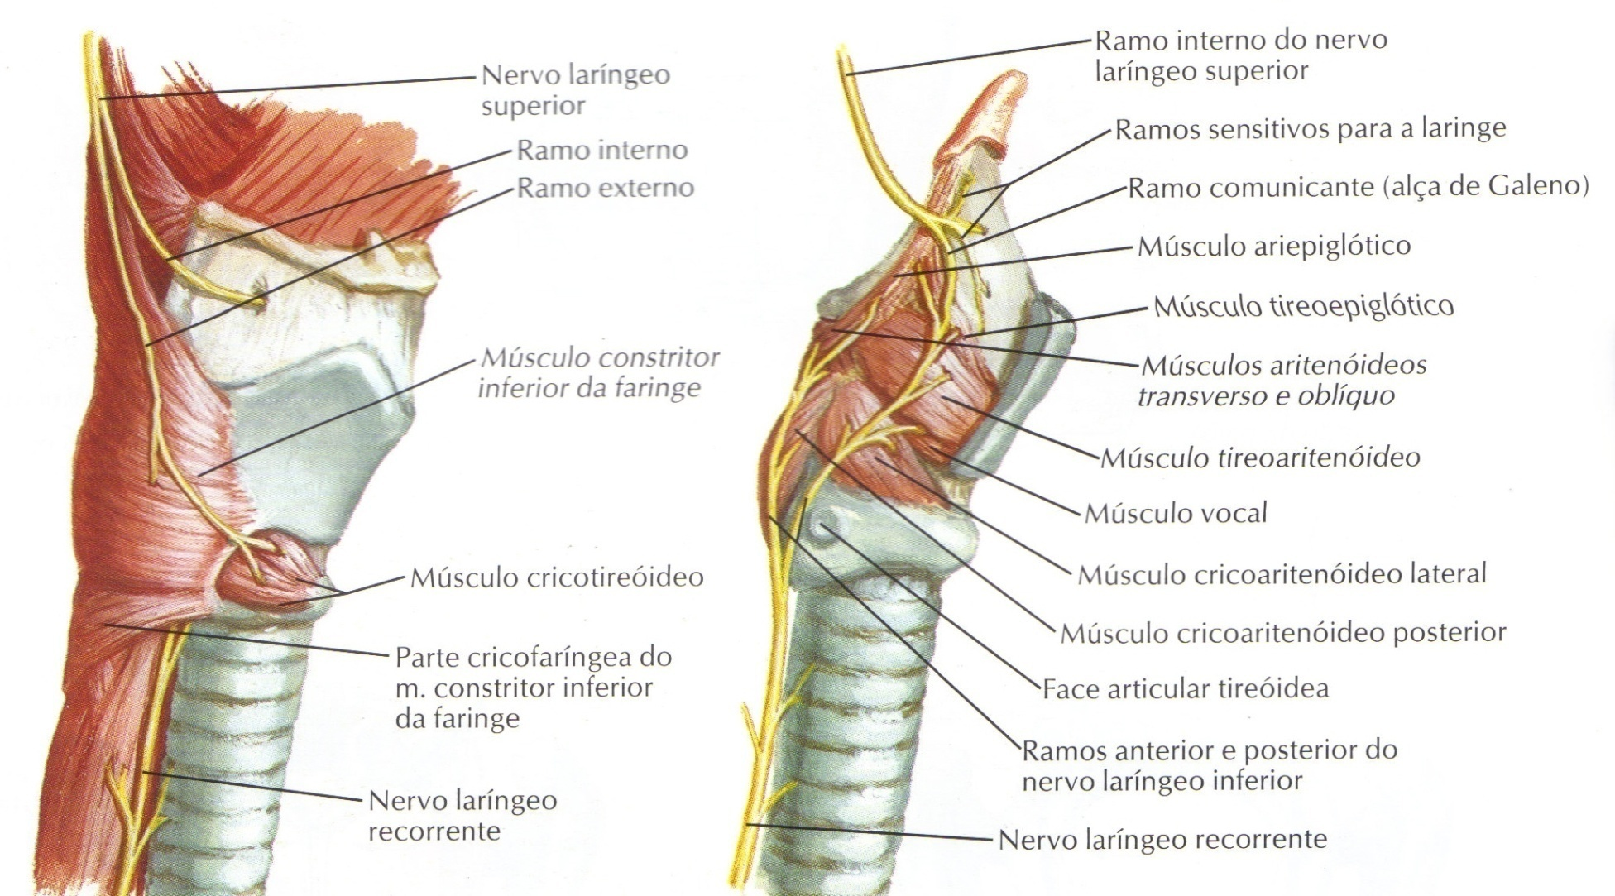

Slide 50
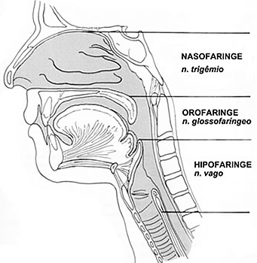
Inervação

Slide 51
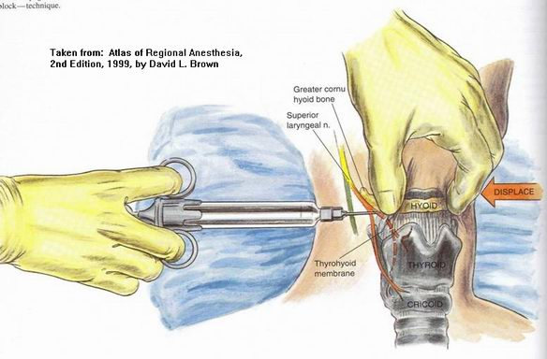

Slide 52
Linfáticos da laringe
REDE LINFÁTICA ENDOLARÍNGEA
REGIÃO SUPRAGLÓTICA
- Rede linfática exuberante;
- Também chamada de rede linfática superior, recobre toda mucosa do vestíbulo laríngeo;
- Para cima se continua com a rede linfática da língua contornando a epiglote;
- Para trás se continua pelo espaço interaritenóideo com a rede linfática da faringe;
- A riqueza linfática desta região justifica a rápida progressão dos cânceres deste território

Slide 53
Linfáticos da laringe
REGIÃO GLÓTICA
- Praticamente não contém linfáticos;
- As pregas vocais estabelecem uma verdadeira separação linfática entre a rede superior e a inferior, porém elas não são completamente independentes;
- Os cânceres que aí se instalam possuem uma evolução independente (lenta).

Slide 54
Linfáticos da laringe
REGIÃO SUBGLÓTICA
- A rede linfática subglótica, também chamada de rede inferior, é muito desenvolvida, mas não tanto quanto a superior;
- Para cima detém-se ao nível da região glótica e para baixo se continua com a rede linfática da traquéia;
- A evolução lenta dos cânceres subglóticos é justificada pela menor riqueza de linfáticos.

Slide 55
Linfáticos da laringe
TRONCOS COLETORES
- A rede linfática superior e inferior dá origem a troncos coletores que saem da laringe para terminar em gânglios linfáticos.
Reúnem-se em 3 pedículos: anterior, posterior e superior.

Slide 56
Linfáticos da laringe
∙ PEDÍCULO SUPERIOR
- Nasce da rede linfática supraglótica em número de 3 ou 4, atravessam o espaço pré-epiglótico e perfuram a membrana tireohióidea lateralmente;
- Na face externa da membrana cricotireoidea existem alguns pequenos gânglios que recebem parte dos linfáticos superiores, porém a grande maioria dos coletores terminam nos gânglios superiores da cadeia jugular int. (gânglios julgocarotídeos altos) e alguns nos gânglios médios na altura da a. tireóidea superior.

Slide 57
Linfáticos da laringe
PEDÍCULO ANTERIOR
- Formado pelos linfáticos da porção anterior da região subglótica, atravessam a membrana cricotireóidea onde encontram os gânglios pré-laringeos de onde partem eferentes para os gânglios peritraqueais, médios e inferiores da cadeia jugular interna (gânglios julgocarotídeos médios e baixos)

Slide 58
Linfáticos da laringe
PEDÍCULO POSTERIOR
- Constituído pelos linfáticos da porção posterior da região subglótica;
- Formado por 5 ou 6 troncos coletores que passando por debaixo da cricóide, atravessam o ligamento cricotraqueal e vão terminar nos gânglios da cadeia recurrencial.

Slide 59
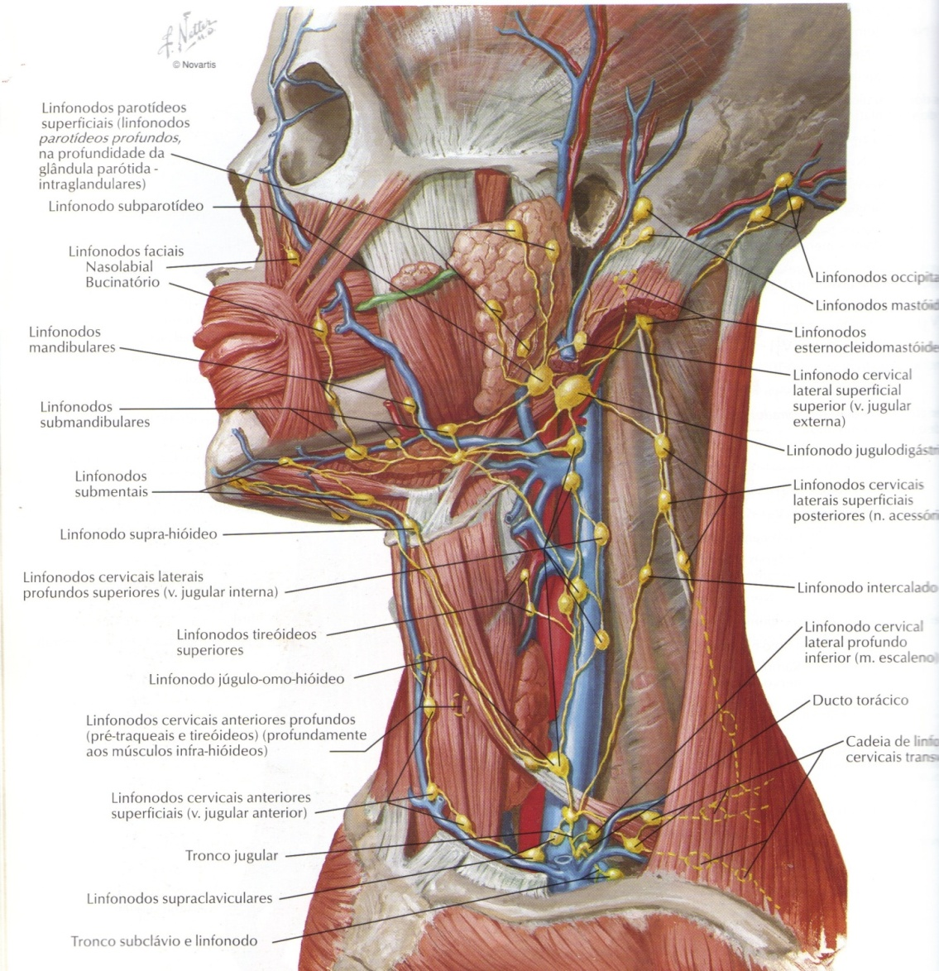
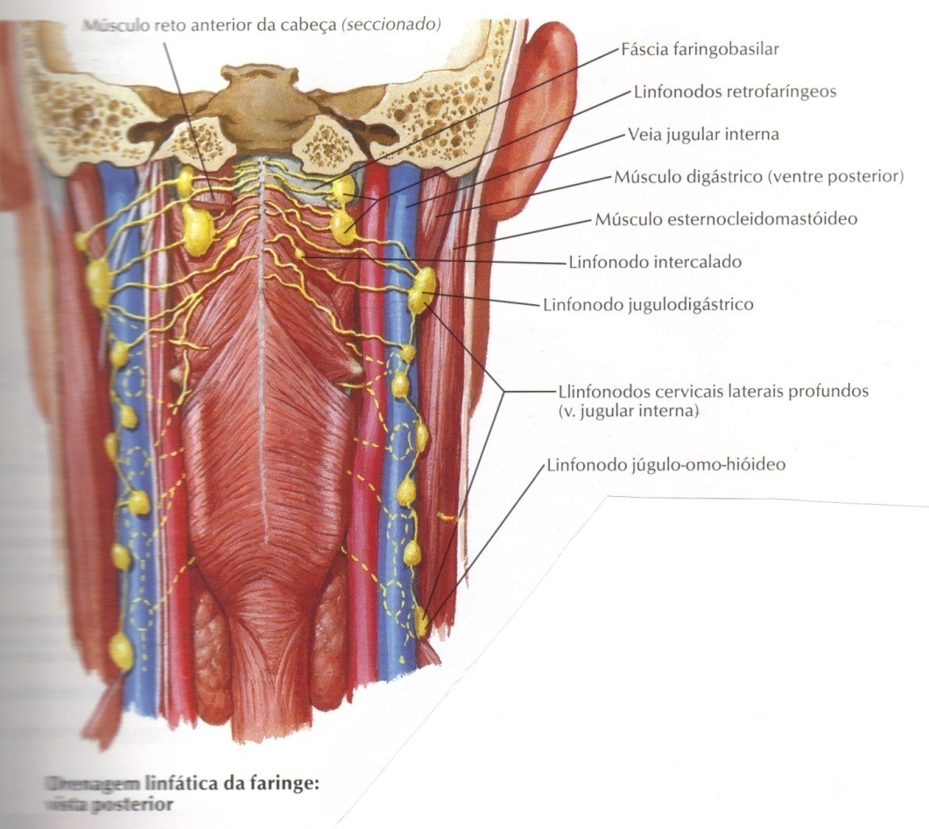

Slide 60
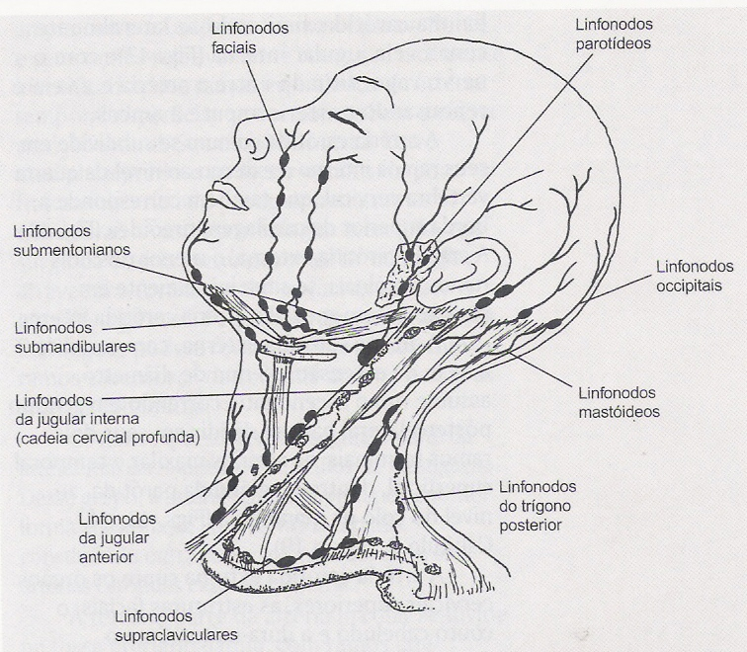

Slide 61
ANATOMIA da laringe

